Slide 1
Fondo para la Investigación Científica y Tecnológica - FONCyT

Slide 2
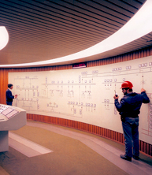
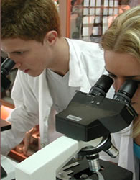
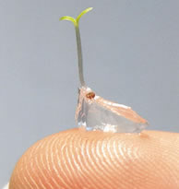
ESTRUCTURA DE LA AGENCIA NACIONAL
DE PROMOCION CIENTIFICA Y TECNOLOGICA
LEGALES
UCGAL
DiGFE
FINANZAS
EVAL. Y ASEG. CALIDAD
UEAC
UGSA
SOCIO AMBIENTAL
SISTEMAS
USI
UPI
PROMOCION INSTITUCIONAL
FONCyT
FONTAR
FONSOFT
FONARSEC
Fondo para la
Investigación Científica
y
Tecnológica
Fondo Tecnológico Argentino
Fondo Fiduciario
de
Promoción
de la Industria
del Software
Fondo Argentino Sectorial

Slide 3
Fondo para la Investigación Científica y Tecnológica - FONCyT
El FONCyT promueve la generación de conocimientos científicos y tecnológicos tanto en temáticas básicas como aplicadas, desarrolladas por investigadores pertenecientes instituciones públicas o privadas sin fines de lucro.
Para apoyar estas actividades administra diferentes instrumentos de promoción y financiamiento para subsidiar un amplio espectro de iniciativas: -investigación científica y tecnológica cuyos resultados estén destinados al dominio publico o sean de interés de un socio dispuesto a cofinanciarlos, -adquisición o mejora de equipamiento, -modernización de infraestructura de laboratorios o centros de investigación y desarrollo pertenecientes a instituciones publicas y privadas, -incorporación de profesionales especializados en universidades o instituciones dedicadas a la investigación y -realización de reuniones científicas en nuestro país

Slide 4
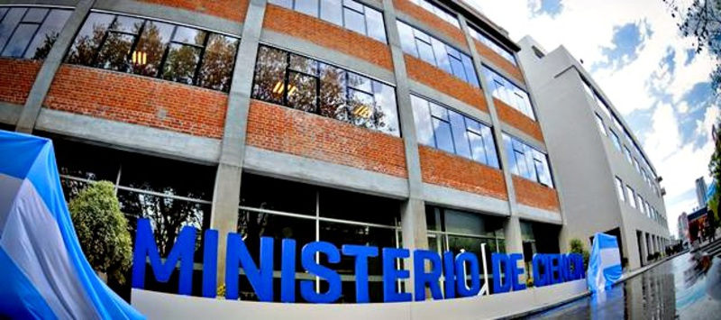
Instrumentos de Promoción y Financiamiento
del FONCyT
PICT

Slide 5
RESULTADOS PICT
Convocatoria 2015
Total proyectos evaluados 2574
Total proyectos subsidiados 1155

Slide 6
Total General Adjudicado PICT-2015: $ 476.150.000 ($ 559.476.250)
Total Becas Adjudicadas: 297
CATEGORIA | EVALUADOS | SUBSIDIADOS | MONTO
Temas Abiertos | 2143 | 953 | $ 345.074.218
Plan Argentina Innovadora 2020 | 384 | 182 | $ 72.161.211
Raíces | 47 | 20 | $ 12.108.333
Total General | 2574 | 1155 | $ 429.343.762
PICT 2015 – Subsidiado por Categoría

Slide 7
Total Proyectos Subsidiados por Tipo
CATEGORIA | JOVENES | RECIENTE FORMACION | EQUIPOS DE TRABAJO | Total
Temas Abiertos | 371 | 179 | 403 | 953
Plan Argentina Innovadora 2020 | 60 | 38 | 84 | 182
Raíces | - | - | 20 | 20
Total | 431 | 217 | 507 | 1155
PICT 2015 – Subsidiado por Categoría y Tipo

Slide 8
Area Temática Principal | Subsidiados | Porcentaje
Ciencias Biológicas de Células y Moléculas | 162 | 14,0
Biodiversidad, Ecología, Genética y Evolución | 95 | 8,2
Tecnología Agraria y Forestal | 93 | 8,1
Ciencias de la Tierra e Hidro-atmosféricas | 82 | 7,1
Ciencias Humanas | 76 | 6,6
Ciencias Médicas I: Inmunologia. Enfermedades Infecciosas, Oncología y Hematología | 65 | 5,6
Ciencias Médicas II: Fisiología y Fisiopatología de Tejidos, Órganos y Sistemas de Órganos | 64 | 5,5
Ciencias Sociales | 60 | 5,2
Tecnología Energética Minera Mecánica y de Materiales | 59 | 5,1
Tecnología Pecuaria y Pesquera | 58 | 5,0
Ciencias Físicas, Matemáticas y Astronómicas | 57 | 4,9
Ciencias Químicas | 54 | 4,7
Tecnología de Alimentos | 46 | 4,0
Fisiología y Biología Experimental | 43 | 3,7
Tecnología del Medio Ambiente | 43 | 3,7
Tecnología Informática, de las Comunicaciones y Electrónica | 25 | 2,2
Tecnología Química | 21 | 1,8
Medicina Humana y Salud Pública | 19 | 1,6
Mjultidisciplinarios | 18 | 1,6
Ciencias Económicas y Derecho | 15 | 1,3
Total general | 1155 | 100,0
PICT 2015 – Subsidiados por Áreas Temáticas

Slide 9
Institución Beneficiaria | Subsidiados
CONICET-Consejo Nacional de Investigaciones Científicas y Técnicas | 493
UBA-Universidad de Buenos Aires | 156
UNLP-Universidad Nacional de La Plata | 61
UNC-Universidad Nacional de Córdoba | 47
UNL-Universidad Nacional del Litoral | 47
INTA-Instituto Nacional de Tecnología Agropecuaria | 42
UNRC-Universidad Nacional de Río Cuarto | 32
UNSAM-Universidad Nacional de San Martín | 25
UNICEN-Universidad Nacional del Centro de la Provincia de Bs Aires | 22
CNEA-Comisión Nacional De Energía Atómica | 21
UNMDP-Universidad Nacional de Mar del Plata | 21
FIL-Fundación Instituto Leloir | 14
UNQ-Universidad Nacional de Quilmes | 14
UNS-Universidad Nacional del Sur | 14
UNT-Universidad Nacional de Tucumán | 14
ANM-Academia Nacional de Medicina | 12
UNR-Universidad Nacional de Rosario | 12
UNCu-Universidad Nacional de Cuyo | 10
UNRN-Universidad Nacional de Río Negro | 8
PICT 2015 – Subsidiados por Institucion Beneficiaria

Slide 10
Institución Beneficiaria | Subsidiados
UNNE-Universidad Nacional del Nordeste | 6
UNSJ-Universidad Nacional de San Juan | 6
UNSL-Universidad Nacional de San Luis | 6
FLENI-Fundación para la Lucha contra las Enfermedades Neurológicas de la Infancia | 4
UNComa-Universidad Nacional del Comahue | 4
UNGS-Universidad Nacional de General Sarmiento | 4
UCC-Universidad Católica de Córdoba | 3
UM-Universidad Maimonides | 3
UNNOBA-Universidad Nacional del Noroeste de la provincia de Buenos Aires | 3
UNSa-Universidad Nacional de Salta | 3
FUNDFAEP-Fundación para el Desarrollo Forestal Ambiental y del Ecoturismo Patagónico | 2
IBYME-Instituto de Biología y Medicina Experimental | 2
INGEBI-Instituto de Ingeniería Genética y Biología Molecular | 2
INIDEP-Instituto Nacional de Investigación y Desarrollo Pesquero | 2
ITBA-Instituto Tecnológico de Buenos Aires | 2
UNJU-UNIVERSIDAD NACIONAL DE JUJUY | 2
UNLPAM-Universidad Nacional de la Pampa | 2
UNLU-Universidad Nacional de Luján | 2
UNPA-Universidad Nacional de la Patagonia Austral | 2
UNP-Universidad Nacional de la Patagonia 'San Juan Bosco' | 2
UNSE-Universidad Nacional de Santiago del Estero | 2
UTDT-Universidad Torcuato Di Tella | 2
PICT 2015 – Subsidiados por Institucion Beneficiaria

Slide 11
Institución Beneficiaria | Subsidiados
ANLIS-Administración Nacional de Laboratorios e Institutos de Salud | 1
CICPBA-Comisión de Investigaciones Científicas de la Provincia de Buenos Aires | 1
CICTERRA-Centro de Investigaciones en Ciencias de la Tierra | 1
CICYTTP-Centro de Invest. Científicas y de Tranferencia de Tecnología a la Producción | 1
CIF-Centro de Investigaciones Filosóficas | 1
CINDECA-Centro de Investigación y Desarrollo en Ciencias Aplicadas 'Dr. Jorge J. Ronco' | 1
FF-Fundación Universitaria 'Dr. René G. Favaloro' | 1
FLACSO-Facultad Latinoamericana de Ciencias Sociales | 1
FPU-Fundación Playa Unión | 1
FUDESA-Fundación Universidad de San Andrés | 1
HG-Hospital de Pediatría S.A.M.I.C. 'Prof. Dr. Juan P. Garrahan' | 1
IAFE-Instituto de Astronomia y Fisica del Espacio | 1
IBR-Instituto de Biología Molecular y Celular de Rosario | 1
INTI-Instituto Nacional de Tecnología Industrial | 1
Ministerio de Cu-Ministerio de Cultura de la Nación | 1
UA-Universidad Austral | 1
UCP-Universidad de la Cuenca del Plata | 1
UNAJ-Universidad Nacional Arturo Jauretche | 1
UNCa-Universidad Nacional de Catamarca | 1
UNDEC-Universidad Nacional de Chilecito | 1
Unipe-Universidad Pedagógica Provincial | 1
UNLaM-Universidad Nacional de La Matanza | 1
UNTREF-Universidad Nacional de 3 de Febrero | 1
UTN-Universidad Tecnológica Nacional | 1
PICT 2015 – Subsidiados por Institucion Beneficiaria

Slide 12
PROVINCIA | Subsidiados
Buenos Aires | 326
Ciudad de Buenos Aires | 322
Córdoba | 140
Santa Fe | 114
Rio Negro | 48
Mendoza | 45
Tucumán | 35
Chubut | 33
Corrientes | 15
Salta | 14
San Juan | 10
San Luis | 10
Jujuy | 8
Tierra del Fuego | 8
Misiones | 5
Neuquen | 5
Entre Ríos | 4
La Rioja | 4
Santiago del Estero | 3
Catamarca | 2
La Pampa | 2
Chaco | 1
Santa Cruz | 1
PICT 2015 – Subsidiados por Provincias

Slide 13
Instrumentos de Promoción y Financiamiento
del FONCyT

Slide 14
Niveles de Madurez Tecnológica (NASA Technology Readiness Levels)
TRL 1
Se identifican los principios básicos de una tecnología. Investigación básica.
TRL 2
Se identifican los conceptos y aplicaciones de una tecnológica. Se propone una idea, pero no hay estudios o pruebas experimentales
TRL 3
Se comprueban las propiedades y características fundamentales de una tecnología. Se establece el concepto mediante análisis y experimentación. Se valida la idea inicial.
TRL 4
Se validan en laboratorio los componentes de una tecnología. Se logra un prototipo básico validado en entorno de laboratorio.
TRL 5
Se valida el prototipo básico en un entorno relevante. Versiones de la tecnología propuesta se ponen a prueba en el mundo real, y se integran con otros sistemas reales
TRL 6
Se realiza la demostración del modelo o prototipo del sistema/subsistema en un entorno relevante. Los cambios de la versión casi final de la tecnología se prueban en condiciones reales
TRL 7
Se realiza la demostración del prototipo del sistema en un entorno operativo. El prototipo final de la tecnología está lo más cercano posible a la versión operativa.
TRL 8
Se prueba el sistema real mediante pruebas y demostraciones en las condiciones operativas reales. La tecnología funciona según lo previsto y no muestra problemas de diseño, estando calificada para uso comercial
TRL 9
Se prueba el sistema real con resultados satisfactorios. La tecnología está lista y probada para su uso a escala de manufactura.

Slide 15
Proyectos PICT Startup
Los proyectos PICT Start Up son proyectos orientados a promover la transformación de los conocimientos y habilidades acumuladas por un grupo de investigación, en nuevas competencias tecnológicas aplicables en el mercado de productos, procesos o servicios, para los cuales exista una demanda social o un mercado comprobable

Slide 16
Presentaciones PICT Startup
Las presentaciones se fundarán en propuestas de generación de conocimiento original y/o innovativo, científico y/o tecnológico, con objetivos definidos que incluyan una explícita metodología de trabajo y conduzcan a productos y resultados verificables y evaluables.
Asimismo, las presentaciones deberán fundamentar la potencialidad tecnológica, el posible valor comercial a futuro, y el impacto sobre el mercado de bienes y servicios.
La presentación de los proyectos se realiza en forma online:
http://foncyt.mincyt.gob.ar/FONCyT2/convocatoria/

Slide 17
Resultado de un PICT Startup
El subsidio debería dar lugar a:
Un prototipo de producto/servicio y las pruebas necesarias para mostrar su funcionalidad
Resultados innovativos con factibilidad de explotación comercial.

Slide 18
Presentaciones PICT Startup
Del 2005 al 2013 fue la categoría IV de la convocatoria anual PICT.
Tiempo de evaluación aproximado 12 meses.
Desde el 2014 la herramienta pasó a modalidad ventanilla permanente.
Tiempo de evaluación aproximado: 6 meses

Slide 20
 | 2005 | 2006 | 2007 | 2008 | 2010 | 2011 | 2012 | 2013 | 2014 | 2015
Evaluados | 36 | 20 | 15 | 7 | 22 | 7 | 16 | 29 | 44 | 43
Subsidiados | 18 | 10 | 9 | 6 | 15 | 4 | 10 | 15 | 25 | 25
% subsid. | 50,0 | 50,0 | 60,0 | 85,7 | 68,2 | 57,1 | 62,5 | 51,7 | 56,8 | 58,1
Total evaluados | 239
Total subsidiados | 137

Slide 21
Area Tematica | Subsidiados
Tecnología Energética Minera Mecánica y de Materiales | 22
Ciencias Biológicas de Células y Moléculas | 19
Tecnología Agraria y Forestal | 18
Tecnología Pecuaria y Pesquera | 16
Tecnología Química | 14
Tecnología de Alimentos | 11
Tecnología Informática de las Comunicaciones y Electrónica | 11
Ciencias Médicas | 10
Ciencias Clínicas y Salud Pública | 5
Tecnología del Medio Ambiente | 4
Ciencias Biológicas de Organismos y Sistemas | 2
Ciencias Físicas, Matemáticas y Astronómicas | 2
Ciencias Químicas | 2
Ciencias de la Tierra e Hidro-Atmosféricas | 1
Total general | 137

Slide 22
Presentación
Cargar Formulario Online
Adjuntar la Descripción Técnica
Adjuntar Estudio de Mercado
No olvidar enviar las carátulas firmadas
Completar y/o actualizar base de datos CVar
Modalidad ventanilla permanente: se pueden presentar proyectos EN CUALQUIER momento.
En el FONCyT se realizan 3 agrupamientos por año en Marzo Julio y Noviembre, para los fines de evaluación de las presentaciones.

Slide 23
Condiciones
Presupuesto hasta $960.000 en 3 años + becario
No tiene sumatoria con otras herramientas de financiamiento
Se puede integrar el GR de solo 1 startup en ejecución
Se debe cumplir requisitos de Acreditación Curricular
Los objetivos y alcances del proyecto deben adecuarse a la herramienta startup

Slide 24
Evaluación
Evaluación técnica por pares
Evaluación económica
Panel: académicos, emprendedores, economistas, investigadores en empresas, responsables de startup subsidiados

Slide 25
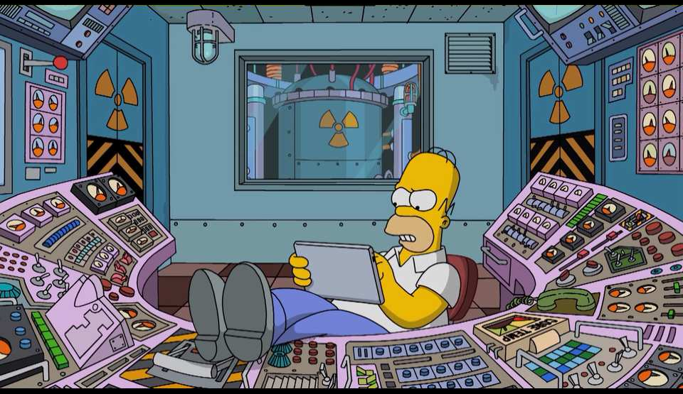
Seguimiento
Contable
Evaluación de Informes Anuales y Finales (ITAs e ICTFs)
Auditorias
Cambios en el proyecto (readjudicacion de fondos, subas y bajas de integrantes, prorrogas)

Slide 26
Algunas dificultades
Presentación de Estudio de Mercado (cual es el resultado de mi desarrollo + quienes seran mis clientes/usuarios/beneficiarios + cual es el negocio asociado al desarrollo)
Propiedad Intelectual - ¿Qué? ¿Cuándo? ¿Quién?
Gestión de proyecto – Análisis de riesgos, equipo
Apoyo Institución Beneficiaria, oficina de vinculación tecnológica
Necesidad de vinculación tecnológica
Presupuesto
Necesidad de RRHH para completar tareas de técnicos altamente especializados.
Desarrollos que tengan en cuenta aspectos normativos y regulatorias.

Slide 27
Contactos en el FONCyT
Jorge Blackhall
011 – 4899 5300 - extensión 6064
jblackhall@mincyt.gob.ar
Juan Pablo Cevoli
011 – 4899 5300 – extensión 6008
jcevoli@mincyt.gob.ar

Slide 28
Seminario - taller Primer Estudio de Mercado Objetivo
Buenos Aires
Rosario
Corrientes
Bahía Blanca
San Luis
Santa Fe
Cordoba
Bariloche
Mar del Plata
Mendoza
La Plata

